Slide 1
Песочная терапия с детьми и подростками в работе психолога.
ГБУ АО «Котласский детский дом»
Педагог-психолог Орлова Т.А

Slide 2
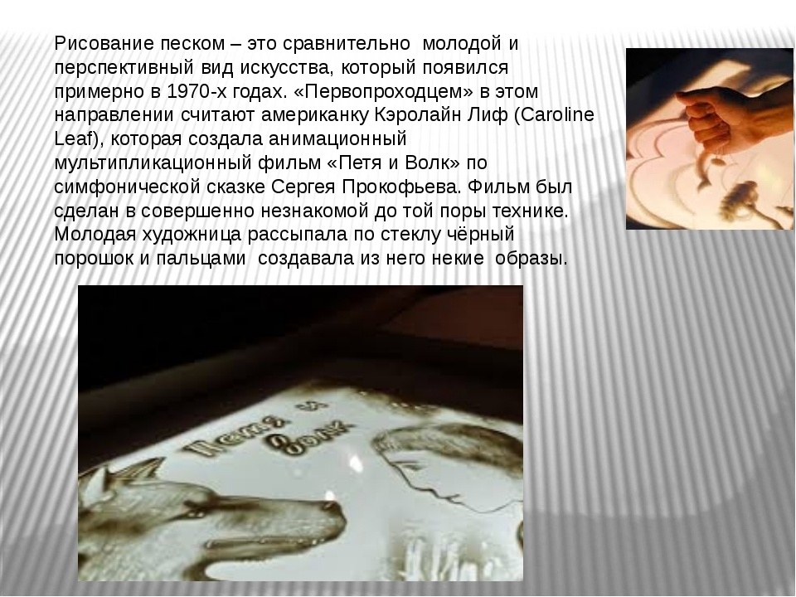

Slide 3
Песочная терапия – это вид психологической помощи, где главным инструментом выступает психологическая песочница и песок.

Slide 4
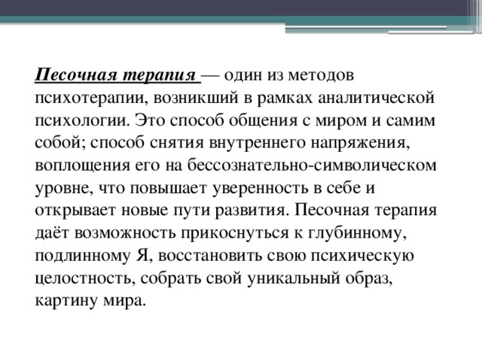

Slide 5
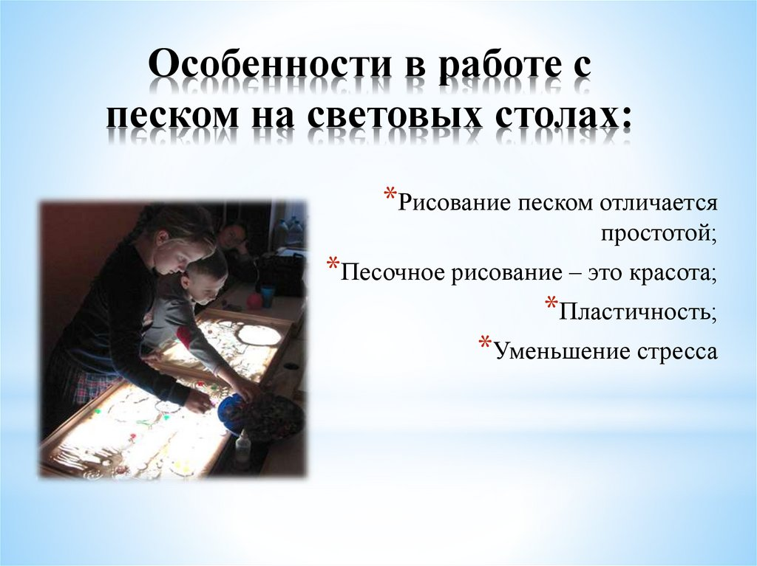

Slide 6
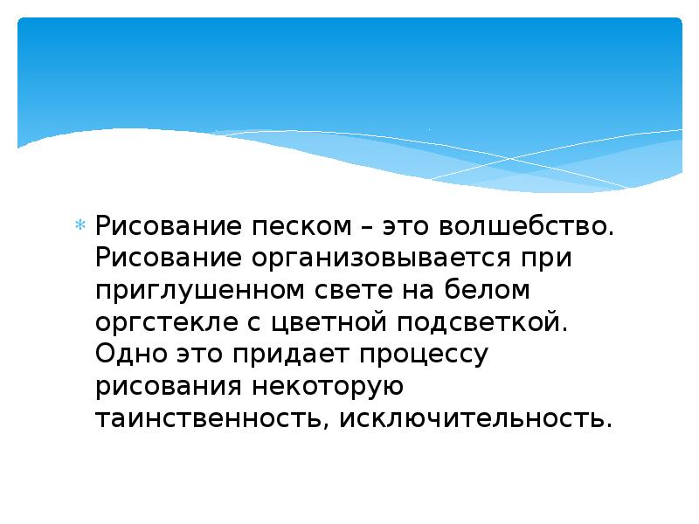

Slide 7
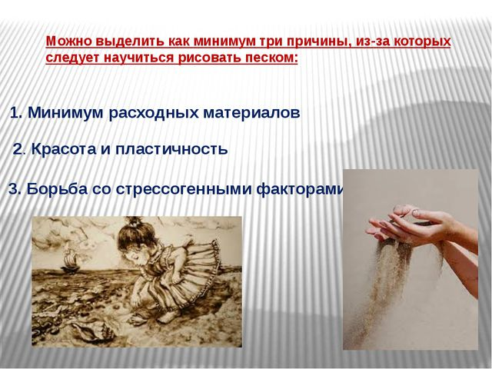

Slide 8
Игра в песок" высвобождает заблокированную энергию и "активизирует возможности самоисцеления, заложенные в человеческой психике", считал Карл Густав Юнг, основатель аналитической психотерапии.

Slide 9
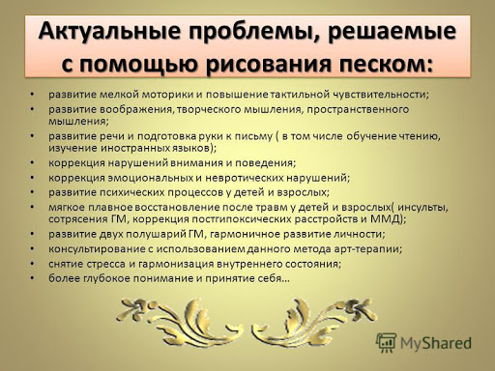

Slide 10
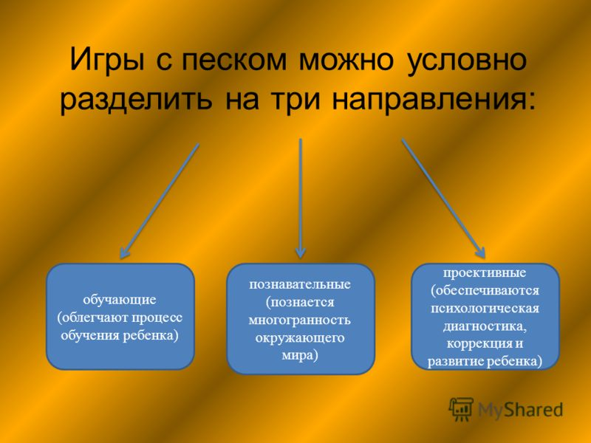

Slide 11

Самая лучшая игрушка для детей – куча песка
К.Д. Ушинский
Ум ребёнка на кончиках его пальцев
В.А. Сухомлинский
Рука – это инструмент всех инструментов
Аристотель

Slide 12
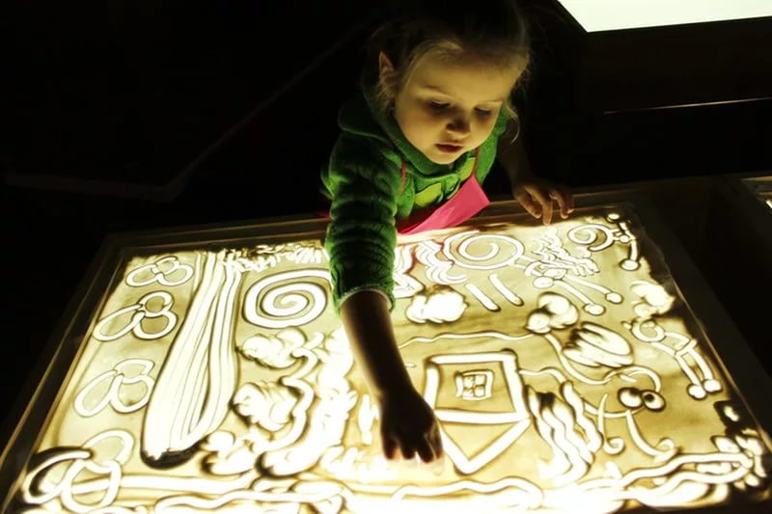
низкий уровень речевого развития
Через песок ребёнок может выразить свои чувства, эмоции, мысли, а взрослый увидеть мир глазами ребёнка, через это понять ребёнка и выстроить с ним грамотное общение

Slide 13
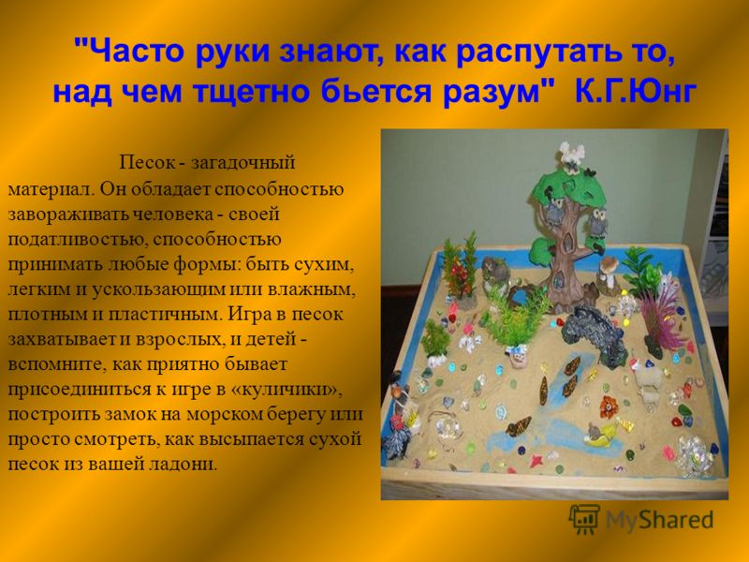

Slide 14
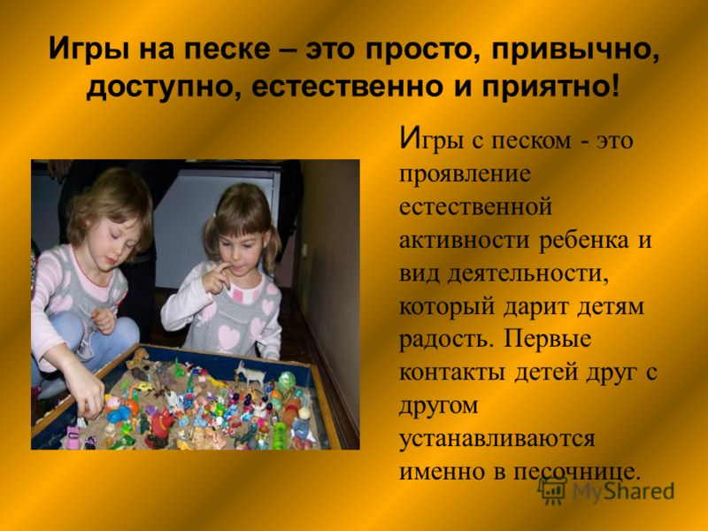

Slide 15
Песочная терапия позволяет:
выразить переживания, которые трудно сформулировать словами;
открывает внутренние резервы для разрешения трудностей;
даёт возможность пробовать новые способы построения отношений и разрешения конфликтов.

Slide 16
Этапы работы со световым столом
знакомство с песком, его свойствами;
рисование песком на бумаге, на обычном столе мукой;
знакомство со световым столом;
песок на световом столе (сыпучий, мягкий, непрозрачный);
знакомство с техниками рисования

Slide 17
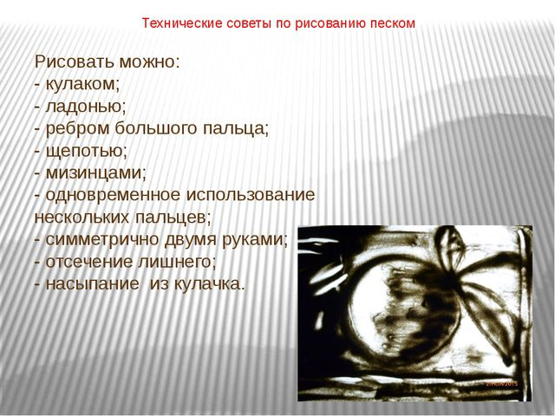

Slide 18
Техники рисования
на световом столе для детей раннего возраста:
одним пальчиком, всеми пальчиками
ладошкой
ребро ладони
кулачком
высыпание песка (щепотка, кулачок, кулёчек)
разравнивание, собирание (ладошками)
фон (песок)
фон (световой стол)

Slide 19
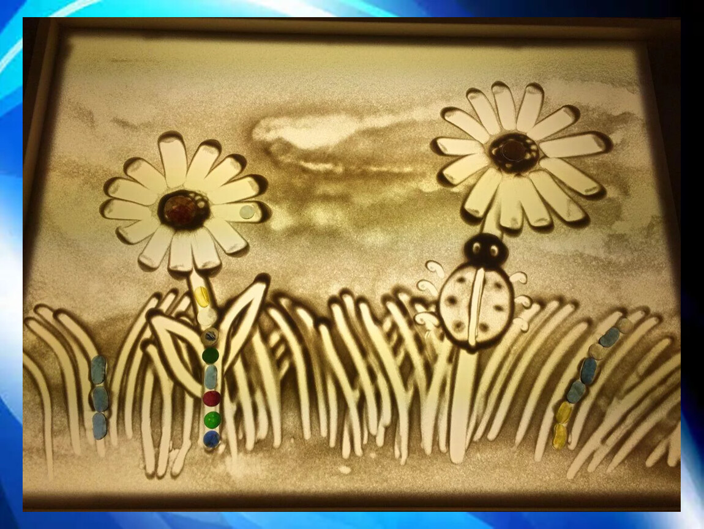

Slide 20


